Slide 1
8.6.2 直线与平面垂直 （第二课时）

Slide 2
1.掌握直线与平面垂直的性质定理，并能运用其解决相关问题.
2.理解直线到平面的距离以及两平行平面的距离定义.

Slide 3

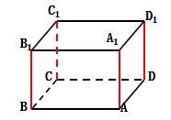

目标一：掌握直线与平面垂直的性质定理，并能运用其解决相关问题.
任务：观察长方体，猜想并证明直线与平面垂直的性质定理.
(1)长方体ABCD—A₁B₁C₁D₁中，棱AA₁，BB₁，CC₁，DD₁所在直线与底面ABCD的位置关系如何？它们彼此之间具有什么位置关系？
垂直；平行
(2)如图，已知直线a、b和平面α，如果a⊥α，b⊥α，那么
直线a、b一定平行吗？如何证明？
平行.

Slide 4

证明：假设a与b不平行.
记直线b∩α=O,则可过O作b′∥a.
直线b与b′确定平面β， 设α∩β=c
∵a⊥α , b⊥α
∴a⊥c,b⊥c,又∵b′∥a，∴b′⊥c.
这样在平面β内过点O有两条直线b和b′都垂直直线c , 显然不可能
∴a∥b.

Slide 5

新知讲解
直线与平面垂直的性质定理：
a
b
垂直于同一个平面的两条直线平行.
α
符号语言：
若a⊥α，b⊥α，则a∥b．
作用：证线线平行
直线与平面垂直的性质定理揭示了空间中平行与垂直关系的内在联系，提供了垂直与平行关系转化的依据.

Slide 6

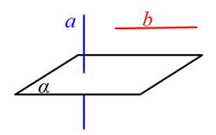
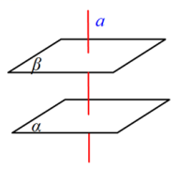
思考
1.过一点有几条直线与已知平面垂直？
2.在a⊥α的条件下，如果平面α外的直线b与直线a垂直，你能得到什么结论?
3.在a⊥α的条件下，如果平面β与平面α平行，你又能得到什么结论?
1.有且仅有一条．假设过一点有两条直线与已知平面垂直，由直线与平面垂直的性质定理可得这两条直线平行，即无公共点，这与过同一点相矛盾，故只有一条直线.
2. ， 如图：
3. ， 如图：

Slide 7

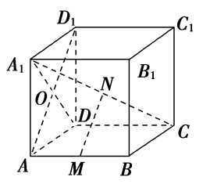
如图所示，在正方体ABCD­A₁B₁C₁D₁中，M是AB上一点，N是A₁C的中点，MN⊥平面A₁DC，求证：MN∥AD₁.
练一练
证明：因为四边形ADD₁A₁为正方形，
所以AD₁⊥A₁D.
又因为CD⊥平面ADD₁A₁，所以CD⊥AD₁.
因为A₁D∩CD＝D，所以AD₁⊥平面A₁DC.
又因为MN⊥平面A₁DC，
所以MN∥AD₁

Slide 8
证明线线平行的方法：
1．平行公理：若a∥b，b∥c，则a∥c；
2．平行四边形的性质；
3．三角形中位线性质；
4．线面平行的性质：
归纳总结
5.线面垂直的性质：
6.面面平行的性质：已知 ,则 .

Slide 9
目标二：理解直线到平面的距离以及两平行平面的距离定义.
任务1：根据线面垂直的性质，探究与平面平行的直线上的各点到该平面距离相等.
如图，直线l平行于α，求证：直线l上各点到平面α的距离相等.
证明：过直线l上任意两点A，B，分别作平面α的垂线AA₁，BB₁，垂足分别为A₁，B₁．
由直线和平面垂直的性质定理可知AA₁∥BB₁．
β
设AA₁和BB₁确定的平面为β，易知α∩β＝A₁B₁．
∵l∥α， ∴ l∥A₁B₁．
α
∴四边形AA₁B₁B为平行四边形（矩形）．
∴AA₁＝BB₁ ．

Slide 10
归纳总结
1.直线到平面的距离：如果一条直线和一个平面平行，这条直线上任意一点到这个平面的距离叫做这条直线到这个平面的距离.
2.两平行平面间的距离：如果两个平面平行，那么其中一个平面内的任意一点到另一个平面的距离都相等，我们把它叫做这两个平行平面间的距离.

Slide 11
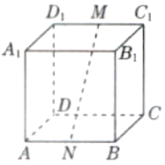
在长方体ABCD­A₁B₁C₁D₁中，M，N分别为C₁D₁ ，AB的中点，AB=4，则MN与平面BCC₁B₁的距离为（ ）
A．4 B． C．2 D．
练一练
C
如图，MN//BC₁,又BC₁⊂平面BCC₁B₁，MN//平面BCC₁B₁.
∴MN与平面BCC₁B₁的距离为N到面BCC₁B₁的距离.又N到平面BCC₁B₁的距离为NB= AB=2.

Slide 12
任务2：推导棱台的体积公式 ，其中S'，S分别是棱台的上、下底面积，h是高.
V_{棱台}
解：延长棱台各侧棱交于点P，得到截得棱台的棱锥.过点P作棱台的下底面的垂线，分别于棱台的上、下底面交于点O'，O ，则PO垂直于棱台的上底面，从而O'O=h．
P
设截得棱台的棱锥的体积为V，去掉的棱锥的体积为V'、高为h'，
则PO'=h'，于是
O
所以棱台的体积
V_{棱台}
①
由棱台的上、下底面平行，可以证明棱台的上、下底面相似，并且
所以
代入① ，得
V_{棱台}

Slide 13
任务：回答下列问题，构建知识导图.
1.直线与平面垂直的性质定理内容是什么？是如何证明的？
2.直线到平面的距离和两个平行平面间的距离是如何定义的？为什么可以那样定义？
性质定理
直线与平面垂直
直线到平面的距离
平行平面间的距离

Slide 14
课后作业：
1、P₁₅₅课后练习1、2、3、4
2、P₁₆₂习题8.6复习巩固3（1）、5、14
3、点精训练相关练习

